Slide 1
PETROL TEKNOLOJİSİ
Rafineri Prosesleri: Kraking işlemleri

Slide 2
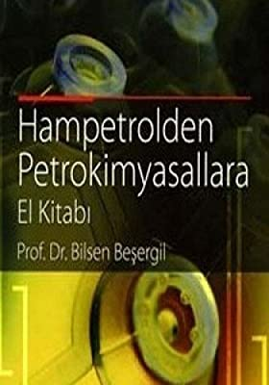
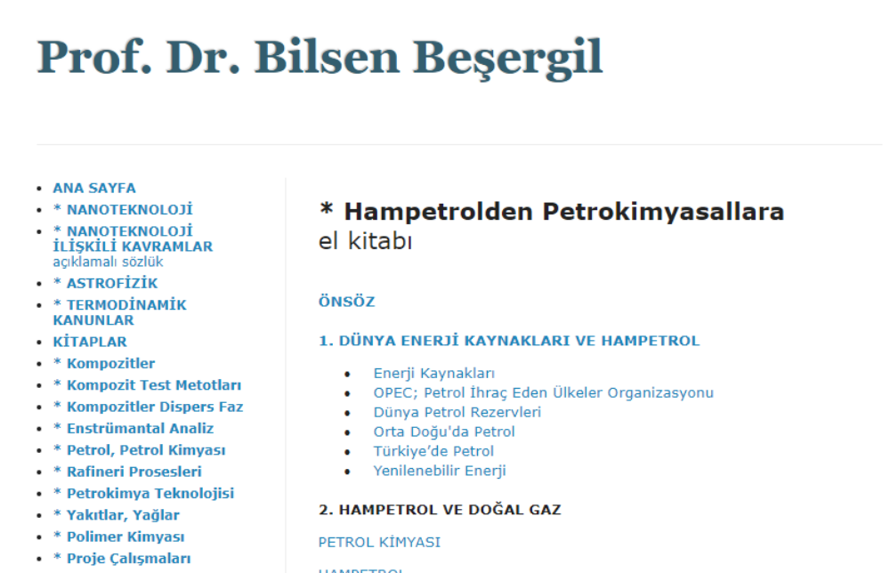
PETROL TEKNOLOJİSİ

Slide 3
KATALİTİK PARÇALANMA PROSESLERİ
Katalitik kraking, kompleks hidrokarbonları basit moleküllere parçalayarak daha hafif ve daha çok istenen ürünlerin kalite ve miktarlarını artırmak ve kalıntıları azaltmak amacıyla uygulanır.
Bu prosesle hidrokarbon bileşiklerin moleküler yapıları yeniden düzenlenerek (rearrange) ağır hidrokarbon hammaddeler gazyağı, benzin, LPG, ısıtma yağı ve petrokimyasal hammaddeler gibi daha hafif fraksiyonlara dönüştürülür.
Katalitik kraking, kraking reaksiyonun bir katalizör üzerinden yapılmasıdır.
Kraking reaksiyonunda bir katalizör kullanılmasıyla termal kraking prosesinde uygulanandan daha hafif çalışma koşullarında, yüksek verimli kalitesi yükseltilmiş ürünler elde edilir.
Tipik çalışma sıcaklıkları 850°-950° F, basıncı ise 10-20 psi’dir.
Rafineri kraking ünitelerinde kullanılan katalizörler tipik katı maddelerdir (zeolit, aluminyum hidrosilikat, işlem görmüş bentonit toprağı, fuller toprağı, boksit ve silika-alumina); toz, tanecikler, pellet veya özel şekillendirilmiş haldedirler.

Slide 4
KATALİTİK PARÇALANMA PROSESLERİ
Katalitik kraking proseslerinin termal krakinge üstünlüğü daha fazla benzin üretimi ağırlıklı olması ve oluşan hidrokarbon bileşenlerinin çoğunun anti-knock (vuruntu önleme) özellikler taşımasıdır.
Aynı zamanda istenmeyen olefinik maddeler oluşumu da çok azdır; bunlar, polimerizasyonla gum (yapışkan kalıntı) yaparlar.
Diğer bir avantajı da, LPG üretiminde kullanılan C₃ ve C₄ elde edilmesidir.
Katalitik krakingde termal krakinge kıyasla daha az metan ve C₂’ler çıkar. Bu farklılıkların temel nedeni, katalitik proseslerde asidik katalizörlerin, oluşan karbonyum iyonunu desteklemesidir.

Slide 5
KATALİTİK PARÇALANMA PROSESLERİ
Karbonyum iyonu, termal kraking proseslerinde oluşan serbest radikallerden daha seçicidir.
Bir karbonyum iyonu (karbon katyon), bir karbon atomunun sadece altı elektronu ve bir pozitif yükünün bulunduğu atomlar grubu, bir serbest radikal ise, bir atomun çiftleşmemiş bir elektron içerdiği atomlar grubudur.
Katalitik krakingde hidrür ve metil iyonları da rol oynarlar.
Katalitik kraking prosesindeki reaksiyonlar aşağıda verilmiştir. Karbonyum iyonları üç yoldan oluşur:
  Zeolitlerin (katalizör) asidik (Brönsted-Lowry) tarafındaki bir protonun, kraking prosesiyle oluşan bir olefin hidrokarbona eklenmesiyle
  Bir parafin, izoparafin veya naften hidrokarbondan, bir Lewis asitle bir hidrür iyonu çıkarılarak
  1 veya 2’den bir karbonyum iyonu vasıtasıyla bir başka hidrokarbondan bir hidrür çıkararak başka bir karbonyum iyonu oluşturmasıdır

Slide 6

KATALİTİK PARÇALANMA PROSESLERİ
Katalitik krakingle parçalanma reaksiyonunda karbon bağı bölünür.
Karbon-karbon beta fisyonu, karbonyum iyonunun her iki tarafında, en az üç karbon atomu içeren en küçük bölümle (fragman) olur.
Yeni oluşan karbonyum iyonu tekrar beta bölünmeye uğramadan önce yeniden düzenlenir (rearragement reaksiyonu); bu reaksiyon da katalitik krakingden çıkan etilen veriminin düşük olmasının nedenlerinden biridir.
Bütil karbonyum iyonu, beta fisyonla, propilen ve metilkarbonyum iyonunu verir. İzopropil karbonyum iyonu (CH3 - C+H - CH3) beta fisyona uğramaz.

Slide 7
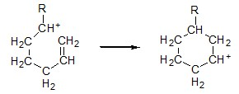
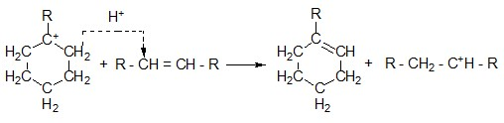
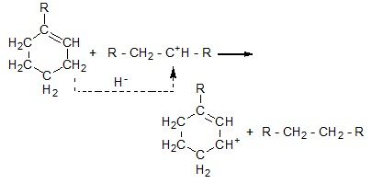
KATALİTİK PARÇALANMA PROSESLERİ
Aynı moleküldeki karbon karbon çift bağına karbonyum iyonu katılmasıyla siklizasyon meydana gelir.
Siklik olefinler ve aromatikler, birbirini takip eden hidrojen transfer reaksiyonuyla üretilirler. Birincisinde bir proton, ikincisinde hidrür transfer edilir.

Slide 8
KATALİTİK PARÇALANMA PROSESLERİ
Bu reaksiyonlar peşpeşe devam ederek siklik karbonyum iyonu bir aromatik hidrokarbona dönüşür. Katalitik kraking prosesinde üç temel fonksiyon vardır:
Reaksiyon: Hammadde katalizörle etkileşerek farklı hidrokarbonlara parçalanır
Rejenerasyon: katalizör, kok kalıntıları yakılarak yeniden aktive edilir
·Fraksiyonlama: Parçalanan hidrokarbon akımları çeşitli ürünlere ayrılır
Katalitik kraking prosesleri üç tiptir:
  Fluid katalitik kraking (FCC)
  Hareketli-yataklı katalitik kraking
  Termofor katalitik kraking (TCC)
Kraking prosesleri çok esnektir, çalışma parametreleri istenilen ürün talebine göre ayarlanabilir.
Krakinge ilave olarak, katalitik aktiviteler dehidrojenasyon, hidrojenasyon ve izomerizasyon reaksiyonlarını da içerir.
Katalitik kraking prosesinin hammaddeleri straight-run gaz oil, vakum gaz oil, atmosferik kalıntı, ağır son ürünler ve vakum kalıntısıdır.
Ürünleri ise n-parafinler, izoparafinler, aromatikler, naftenler ve olefinlerdir.

Slide 9
Fluid Katalitik Kraking, FCC
FCC modern rafinerilerdeki benzin üretim proseslerinin kalbidir.
https://www.youtube.com/watch?v=7tUclLCRnh4
https://www.youtube.com/watch?v=nTse5_wXup4&t=15s
https://www.youtube.com/watch?v=YqokaZ1e5MY
FCC’de oluşan önemli reaksiyonlar aşağıda verilmiştir.
Kraking
Parafinler olefinlere ve daha küçük moleküllü parafinlere parçalanır.
C₁₀H₂₂ ⎯→ C₄H₁₀ + C₆H₁₂
Olefinler daha küçük olefinlere parçalanır.
C₉H₁₈ ⎯→ C₄H₈ + C₅H₁₀
Aromatik yan-zincir kesilir.
Ar C₁₀H₂₁ ⎯→ Ar C₃H₉ + C₅H₁₂
Naftenler (siklo-parafinler) olefinlere ve daha küçük halkalı bileşiklere parçalanır.
siklo C₁₀H₂₀₁ ⎯→ C₆H₁₂ + C₄H₈

Slide 10
Fluid Katalitik Kraking, FCC
İzomerizasyon
Olefin bağı şifti (yer değiştirme)
1-C₄H₈ → trans-2-C₄H₈
Normal olefinlerden izoolefinlere
n-C₅H₁₀ → izo-C₅H₁₀
Normal parafinlerden izoparafinlere
n-C₄H₁₀ → izo-C₄H₁₀
Sikloheksandan siklopentana
C₆H₁₂ → C₅H₉CH₃
Hidrojen transferi
naften + olefin ⎯→ aromatik + parafin
Sikloaromatizasyon
C6H12 + 3 C5H10 ⎯→ C5H6 + 3 C5H12

Slide 11
Fluid Katalitik Kraking, FCC
Trans-alkilasyon / alkil grup transferi
C₆H₄ (CH₃)₂ + C₆H₆ → 2 C₅H₅CH₃
Olefinlerin naftenlere siklizasyonu
C₇H₁₄ → CH₃-siklo-C₆H₁₁
Dehidrojenasyon
n-C₈H₁₈ → C₈H₁₆ + H₂
Dealkilasyon
izo-C₃H₇ - C₆H₅ → C₆H₆ + C₃H₆
Kondensasyon
Ar-CH = CH₂ + R₁CH = CHR₂ → Ar - Ar + 2H

Slide 12
Fluid Katalitik Kraking, FCC
FCC, yüksek sıcaklıklar ve düşük basınçlarda, bir toz katalizör (ortalama 60 mikron büyüklüğünde) kullanılarak ağır fraksiyonlar, benzine harmanlanacak değerli hafif moleküllere dönüştürülür.
Katalizörün tanecik büyüklüğü önemlidir; çünkü, hidrokarbon karışımıyla etkileşirken bir sıvı gibi davranır.
FCC, özellikle C3-C5 aralığında doymamış hafif hidrokarbonlar üretir; bunlar petrokimya ham maddeleri olarak ve alkilat üretiminde kullanılırlar.
FCC en çok kullanılan katalitik kraking prosesidir. Yağ (oil), çok küçük partiküller halindeki ve hava ile veya yağ buharlarıyla akışkan hale getirilmiş olan katalizörlü ortamda parçalanır;
Akışkan krakerde bir katalizör bölümü ve bir de fraksiyonlama bölümü bulunur; bunlar, entegre proses üniteleri olarak beraber çalışırlar.
Katalizör bölümünde reaktör ve rejeneratör vardır. Rejeneratör, yükselticinin de bulunduğu sistem ile katalizör sirkülasyon ünitesini oluşturur.
Akışkan katalizör, reaktör ve rejeneratör arasında, taşıyıcı ortamlar olan hava, yağ buharları ve buharla sürekli olarak sirküle edilir.

Slide 13
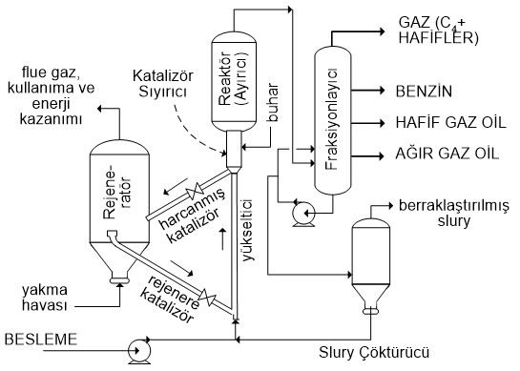
Fluid Katalitik Kraking, FCC

Slide 14
Hidrokraking
Hidrokraking prosesi hidrotreatinge benzer, ancak reaksiyon koşulları daha ağırdır ve moleküler büyüklüklerde önemli küçülmeler olur.
Ham madde ağır straight run vakum gaz oil, ağır sentetik ham gaz oil, ısıl veya katalitik olarak parçalanmış fraksiyonlar veya ekstrakt edilmiş vakum kulesi dip ürünleridir.
Hidrokraking FCC prosesine de benzer, fakat ortamdaki hidrojen, örneğin koklaşma gibi bazı ikincil reaksiyonları engeller.
Reaksiyonlarda karışık metal sülfür katalizörler kullanılır (Al2O3 üzerinde NiS ve MoS, veya NiS ve WS2 lü); asidik siteler SiO2, Al2O3, silika-alumina ve zeolit gibi maddelerdir. Hidrojen siteleri ise NiS/MoS, NiS/WS2, Pt dir; NH3 ve H2S reaksiyonları engeller.

Slide 15
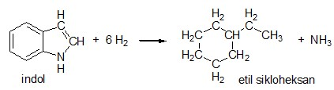
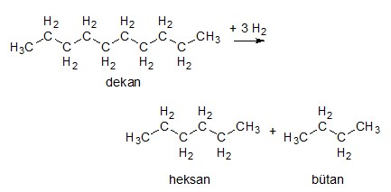

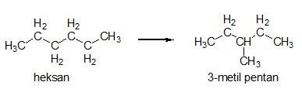
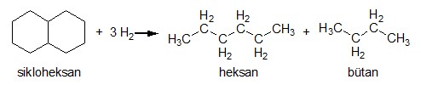
Hidrokraking
Heteroatom uzaklaştırma
Alkan hidrokraking
Aromatiklerin hidrojenlendirilmesi
Hidroizomerizasyon
Hidrodesiklizasyon

Slide 16
Hidrokraking
Hidrokraking, katalitik kraking ile hidrojenasyonun birleştirildiği iki-kadameli bir prosestir; oldukça ağır hammaddeler, daha çok istenilen ürünlerin elde edilmesi amacıyla hidrojenli ortamda parçalanır.
Proseste yüksek basınç ve yüksek sıcaklıklar, bir katalizör ve hidrojen kullanılır.
Hidrokraking prosesi katalitik kraking veya reforming prosesleri ile işlenemeyen veya zor işlenen hammaddeler uygulanır; bunlar, çoğunlukla polisiklik aromatik bileşikleri yüksek olan ve/veya yüksek konsantrasyonlarda iki temel katalizör zehirli kükürt ve nitrojenli bileşikler içeren hammaddelerdir.
Hidrokraking prosesi, hammaddenin yapısına ve iki reaksiyonun (hidrojenasyon ve kraking) göreceli hızlarına bağlıdır.
Ağır aromatik hammadde, çok yüksek basınçlarda (1,000-2,000 psi) ve yüksek sıcaklıklarda (750°-1,500° F), özel katalizörlerle hidrojenli bir ortamda daha hafif ürünlere dönüştürülür.
Hammadde yüksek oranlarda parafin içeriyorsa, hidrojenin asıl fonksiyonu polisiklik aromatik bileşiklerin oluşmasını önlemektir.
Hidrokraking prosesinde hidrojenin diğer önemli bir rolü, katran oluşumunu azaltmak ve katalizör üzerinde kok toplanmasını önlemektir.
Hidrojenasyon prosesi, ayrıca, hammaddedeki sülfür ve nitrojenli bileşikleri, hidrojen sülfür ve amonyağa dönüştürür.

Slide 17
Hidrokraking
Hidrokraking, alkilasyon hammadde için oldukça fazla miktarlarda izobütan üretir. Hidrokraking prosesiyle yüksek kaliteli jet yakıtları için önemli özellikler olan düşük akma ve islenme noktası olan izomer ürünler de elde edilir.
İlk kademede, ön ısıtma uygulanmış hammadde resaykıl hidrojenle karıştırılarak birinci-kademe reaktöre gönderilir; burada katalizörler sülfür ve nitrojen bileşiklerini, hidrojen sülfür ve amonyağa dönüştürür.
Aynı zamanda sınırlı hidrokraking de olur. Birinci kademeyi terk eden hidrokarbonlar soğutulur, sıvılaştırılır ve bir hidrokarbon ayırıcısına verilir.
Hidrojen, hammadde resaykıl edilir, sıvı bir fraksiyonlayıcıya gönderilir. Üretilmesi istenen ürünlere bağlı olarak (benzin bileşenleri, jet yakıtı ve gazyağı), fraksiyonlayıcı birinci kademe reaktör ürününün bir kısmını fraksiyonlarına ayırır. Gazyağı-aralığındaki fraksiyon ayrı bir yan-çekiş (side-draw) ürünü olarak alınabilir veya fraksiyonlayıcı dibinde, gaz oille beraber bırakılabilir.
Fraksiyonlayıcı dibindekiler tekrar bir hidrojen akımıyla karıştırılır ve ikinci kademeye şarj edilir. Bu şarj kısmen hidrojenasyona uğradığından (birinci kademede kraking ve reforming), ikinci kademedeki operasyonlar daha şiddetlidir (yüksek sıcaklıklar ve basınçlar).
Birinci kademenin çıkış ürünlerinde olduğu gibi ikinci kademe ürünleri de, hidrojenden ayrıldıktan sonra fraksiyonlayıcıya verilir.

Slide 18
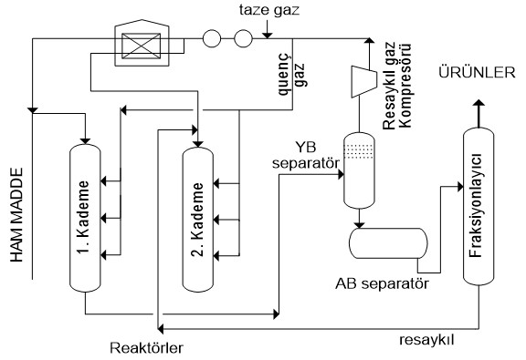
Hidrokraking

Slide 19
Buhar (Steam) Reforming
Buhar reforming genellikle hidrojen üretimi için uygulanan ve hammadde olarak doğal gaz ve çeşitli rafineri akımlarının kullanılabildiği bir prosestir.
Prosesin temeli buharla sülfürden arındırılmış hidrokarbonların bir katalizör varlığında (örneğin, nikel-bazlı) 750-1000 0C reaksiyona sokularak hidrojen ve karbon oksitlerin elde edilmesidir.
Reaksiyon endotermik olduğundan dışarıdan ısı verilmesi gerekir.
Reform edilmiş gaz akımı fazla miktarda karbon monoksit içerir. Bu nedenle reformerden çıkan akım CO-şift prosesinden geçirilerek karışımdaki karbon monoksit hidrojen ve karbon dioksite dönüştürülür, dolayısıyla hidrojen verimi artırılır.
Şift reaksiyonu, CO ve buhar arasındaki reaksiyonun tam olması için yüksek sıcaklık (300-500ºC) ve düşük sıcaklıkta (200ºC) yapılan iki kademeli bir prosestir; her kademede farklı katalizörler kullanılır (Şekil-6.7).
CO + H2O → H2 + CO2
Reaksiyonlarda açığa çıkan karbon dioksiti uzaklaştırmak için geliştirilmiş (ve geliştirilmekte olan) çeşitli prosesler vardır; bunlar arasında absorbsiyon, adsorbsiyon, membran separasyon metotları sayılabilir.
Buhar reforming prosesleri ile, örneğin, hidrojen üretiminde çeşitli hammaddeler kullanılabilir; bunlar, doğal gaz (metan), metanol, LPG buhar, benzin buhar reforming, etanol, Fischer Tropsch (FT) reaksiyonlarından elde edilen distilatlardır.

Slide 20
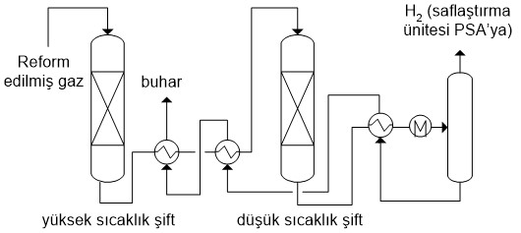
Buhar (Steam) Reforming

Slide 21
Buhar (Steam) Reforming
Doğal Gaz (Metan) Buhar Reforming: Su buharıyla yapılan endotermik ve çok uygulanan bir reforming prosesidir, Ancak reaksiyonun endotermik olması dışarıdan ısı verilmesini gerektirdiğinden oldukça komplekstir.
Doğal gazın buhar reformingi ile hidrojen üretimi Dünya üretiminin %50’sini oluşturur; metanın ağırlıkça %25’i hidrojendir, reaksiyon 3-25 bar basınçtaki katalizörlü (Co-Ni) reaktördeki metana 700-1000 0C sıcaklıktaki buhar verilerek yapılır.
Metan reforming reaksiyonu:
CH4 (g) + H2O → 3H2 + CO - 206 kJ/mol
Şift reaksiyonu
CO + H2O → H2 + CO2.
Bu yöntemde açığa çıkan CO miktarı 2000 ppm den büyüktür; bu değer biryüksek sıcaklık şift konverterde CO <1000 ppm seviyesine düşürülür (Şekil-6.8). Buradan çıkan akım PSA (Pressure Swing Adsorption) saflaştırma ünitesine verilerek kalan karbon monoksit (<10 ppm düşürülür.), karbon dioksit, metan, nitrojen, v.s., uzaklaştırılır ve ~%99.9995 saflıkta hidrojen elde edilir.

Slide 22
Buhar (Steam) Reforming
LPG Buhar Reforming: Sıvı petrol gazlarının buhar reformingi doğal gazın (metan) reformingi ile hemen hemen aynıdır.
C3H8 + 3H2O → 3CO + 7H
3CO + 3H2O → 3CO2 + 3H2
Toplam reaksiyon:
C3H8 +6H2O → 3CO2 + 10H2
LPG ~ 380 0C ye ısıtılır, kobalt molibden katalizör ve çinko oksit yataktan geçirilerek kükürtten arındırılır. Buradan çıkan gaz akımı buharla karıştırılıp 480 0C de ön-ısıtma yapıldıktan sonra nikel katalizörlü bir reformerde verilir ve karbon monoksit ile hidrojene dönüştürülür (1).
Reaktörden çıktıktan sonra (800 0C) ~350 0C ye soğutulur, demir katalizörlü ikinci bir reaktöre gönderilir, CO ve buhar, hidrojen ve CO2 e dönüştürülür (2).
Kalan CO ve diğer safsızlıklar bir saflaştırma ünitesinden (PSA) geçirilir ve %99.9995 saflıkta H2 elde edilir.

Slide 23
Buhar (Steam) Reforming
Metanol Buhar Reforming: Bu reaksiyon endotermiktir ve dışarıdan ısı verilmesini gerektirir.
CH3OH (buhar) + H2O (buhar) → 3H2 + CO2 - 49 kJ/mol,
CH3OH (buhar) → 2H2 + CO - 95 kJ/mol (+su ile)
Metanolün hidrojen ve karbon dioksite parçalanması reaksiyonu prosesinin ilk kademesinde buhar kullanılmaz. Buhar veya su, sadece suyun karbon monoksitle hidrojene parçalanmasında kullanılır. Reaksiyon 300 0C gibi oldukça düşük sıcaklıklarda yapılır; düşük sıcaklık metanole, doğal gaza göre avantaj sağlar. Doğal gaz buhar reformingde hidrojen verimi 67-70 arasında iken, bu proseste %80 dolayındadır.
Proses aşağıdaki kademelerden oluşur: Metanol ve demineralize suyun karıştırılması, karışımın ısıtılması ve buharlaştırılması, metanolün parçalanması ve şift konversiyonu; toplam reaksiyon endotermiktir ve ilave ısı gerekir. Proses gazı soğutulup kondensat ayrılır. Son aşama saflaştırmadır.

Slide 24
Buhar (Steam) Reforming
Buhar Nafta Reforming: Sıvı hidrokarbonlardan hidrojen elde edilmesinde kullanılan kontinü (sürekli) bir prosestir ve buhar-metan reforming prosesine benzer. %35’e kadar aromatik içeren yakılar da dahil, benzinin kaynama aralığında olan çeşitli naftalar kullanılabilir. Sülfürlü bileşiklerin uzaklaştırıldığı ön işlemlemeden sonra hammadde buharla karıştırılır ve hidrojenin elde edildiği reforming fırınına (1250-1500 0F) alınır.
Benzin Reforming: Benzin reformu yakıt pilleriyle çalışan araçlar için çok önemlidir. Benzin, araç dolum istasyonlarında da reform edilebilir ve elde edilen hidrojen sıkıştırılarak araç depolarına verilir. Benzin reformerler henüz ticari boyutlarda değildir, fakat bazı hidrojen üretici sistemler yapan firmalar nafta reformerler yapmaktadırlar.
Nafta ve LPG reformerler birbirine benzer, aynı katalizörlerle ve aynı sıcaklıklarda çalışırlar. Benzin de aynı koşullarda reform edilebilir; oktan molekülünün benzini temsil ettiği varsayıldığında, reaksiyonlar soldaki gibidir.
Benzin reforming
C8H18 +8H2O → 8CO + 17H2
8CO + 8H2O → 8CO2 + 8H2
Toplam reaksiyon
C8H18 +16H2O → 8CO2 + 25H2

Slide 25
Buhar (Steam) Reforming
Etanol Buhar Reforming: Etanol, metan veya LPG den daha düşük, fakat metanolden daha yüksek sıcaklıklarda reform edilir.
Reaksiyonları aşağıdaki gibi özetlenebilir.
C2H5OH → C2H4 + H2O
C2H4 + H2 → C2H5
C2H5 + ‘H2O → 2CO + 5H2
Toplam reaksiyon:
C2H5OH + 4H2O → 2CO2 + 6H2

Slide 26
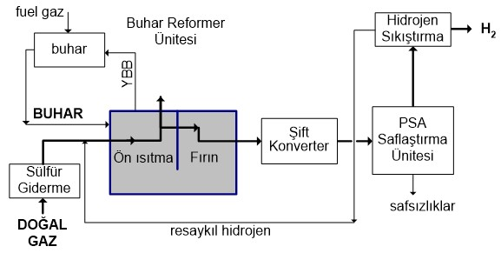
Buhar (Steam) Reforming

